Slide 1
진행 상황
주차 | 개발 내용 | 진행률
1주차 | 리소스 수집 및 시작, 배경 화면 구성 | 100%
2주차 | 1단계 캐릭터, 장애물 구현 | 100%
3주차 | 2단계 캐릭터, 장애물 구현 | 100%
4주차 | 3단계 캐릭터, 장애물 구현 | 100%
5주차 | 충돌, 랭킹 구현, 지속적인 수정 | 88%
6주차 | 사운드 구현, 아이템 구현, 지속적인 수정
7주차 | 필요 시 게임 난이도 조정, 지속적인 수정
8주차 | 마무리
현재 5주차 내용까지 거의 다 끝냈기 때문에,
5주차에는 추가로 장애물에 AI를 넣어서
플레이어를 좀 더 괴롭힐 수 있도록 추가해 볼 예정입니다.

Slide 2
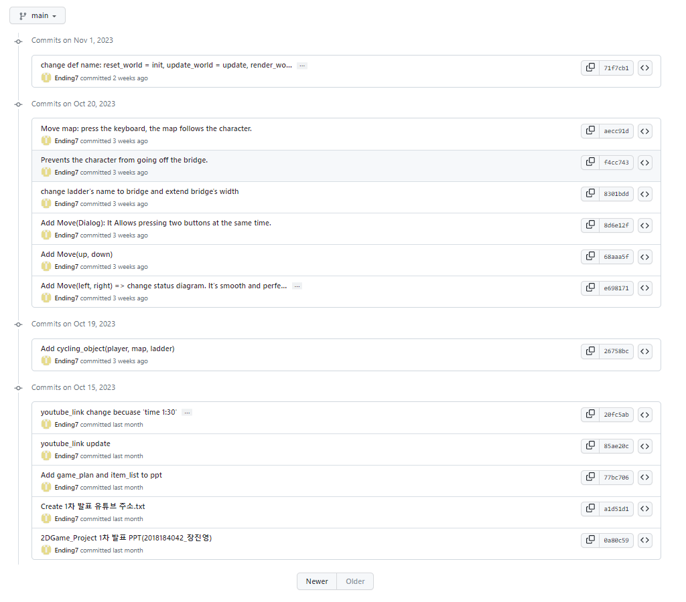

Slide 3
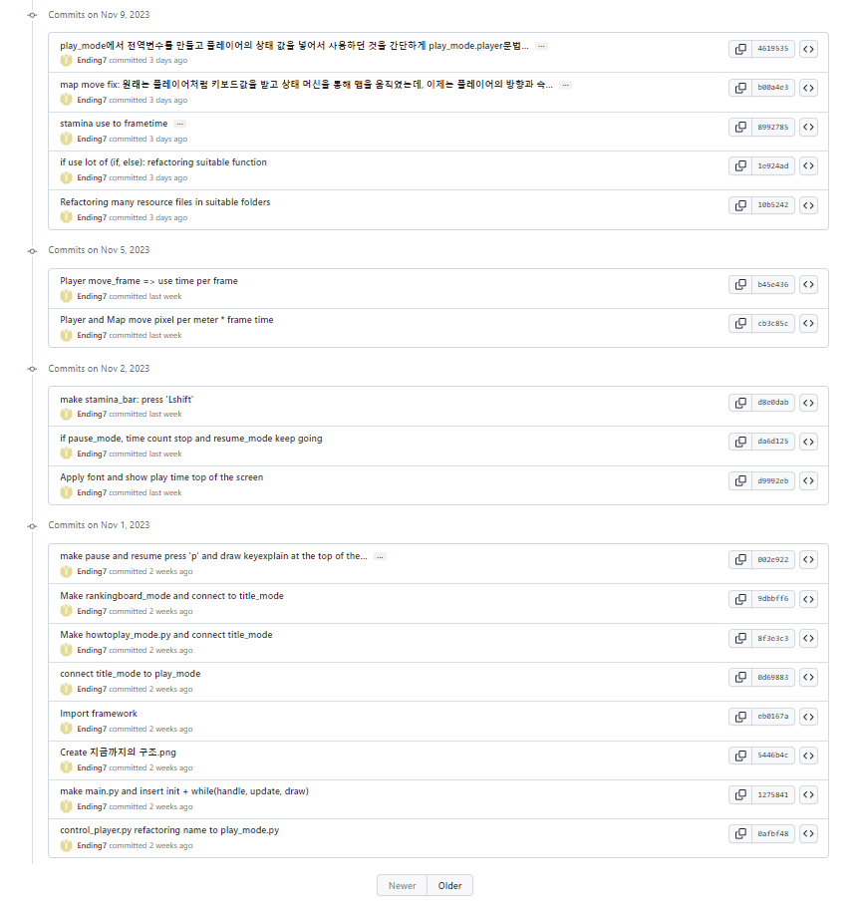

Slide 4
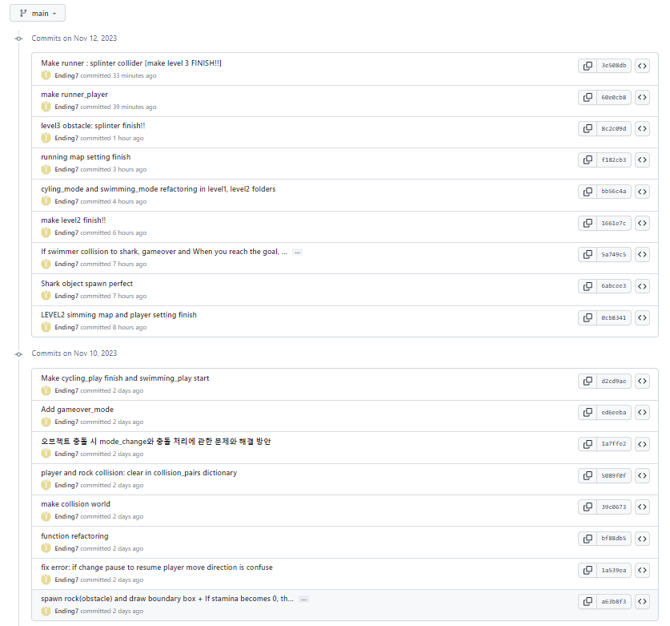

Slide 5
